Slide 1

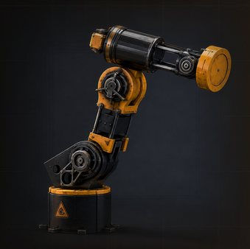
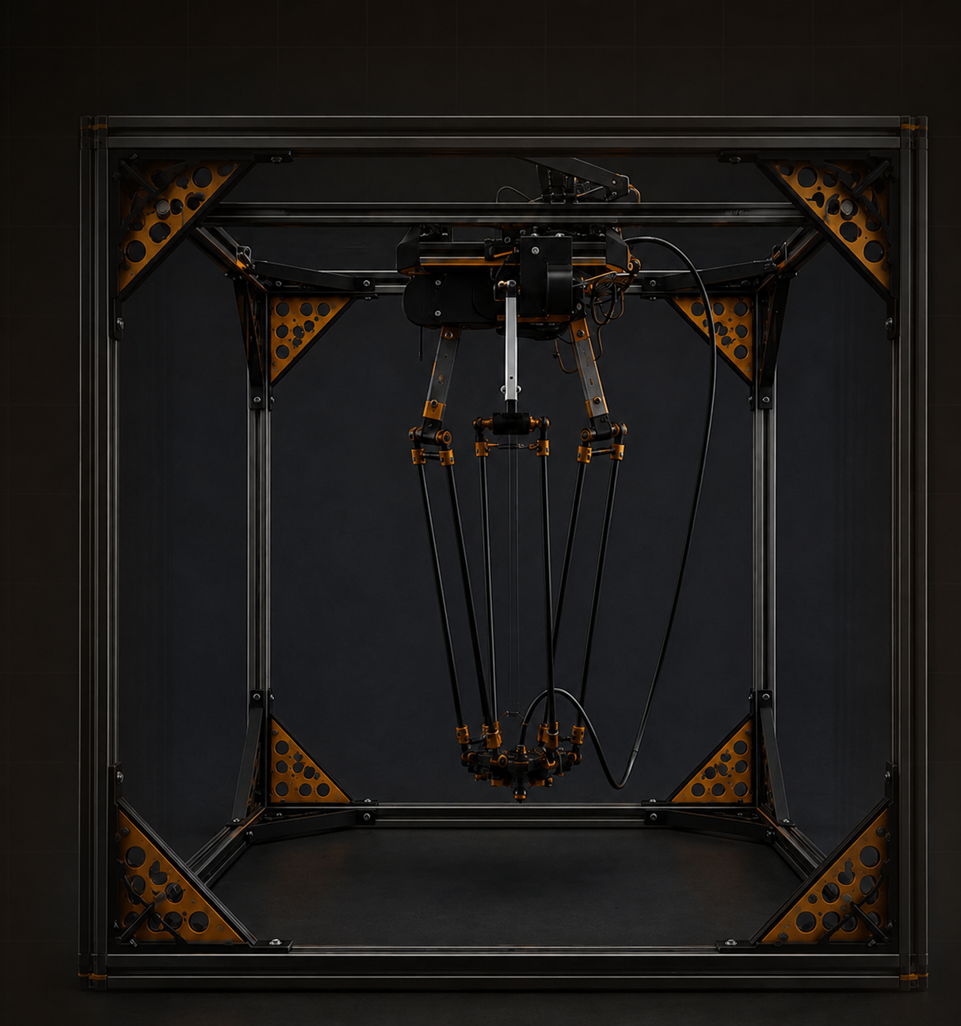
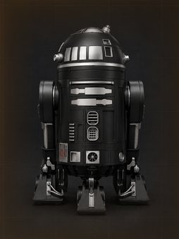
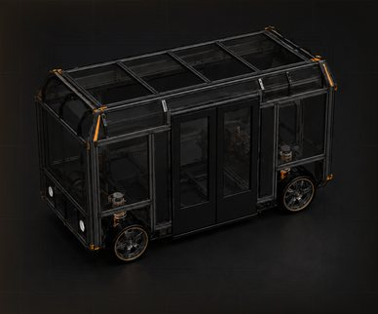
И Н Ж Е Н Е Р Н А Я А К А Д Е М И Я
К А Ф Е Д Р А М Е Х А Н И К И И П Р О Ц Е С С О В У П Р А В Л Е Н И Я
Н А У Ч Н Ы Й Ц Е Н Т Р Н Е Й Р О Т Е Х Н О Л О Г И Й И П Р О Ц Е С С О В У П Р А В Л Е Н И Я
ИНТЕЛЛЕКТУАЛЬНАЯ
РОБОТОТЕХНИКА
Манипулятор · Дельта-робот · Мобильный робот · Беспилотный шаттл · Вэб-платформы
РОБОТИЗИРОВАННАЯ РУКА
ДЕЛЬТА-РОБОТ
МОБИЛЬНЫЙ РОБОТ
БЕСПИЛОТНЫЙ ШАТТЛ
Notes:
Титульный слайд. Четыре проекта интеллектуальной робототехники: промышленный манипулятор, дельта-робот-сортировщик, мобильный сервисный робот и электрический беспилотный шаттл.

Slide 2

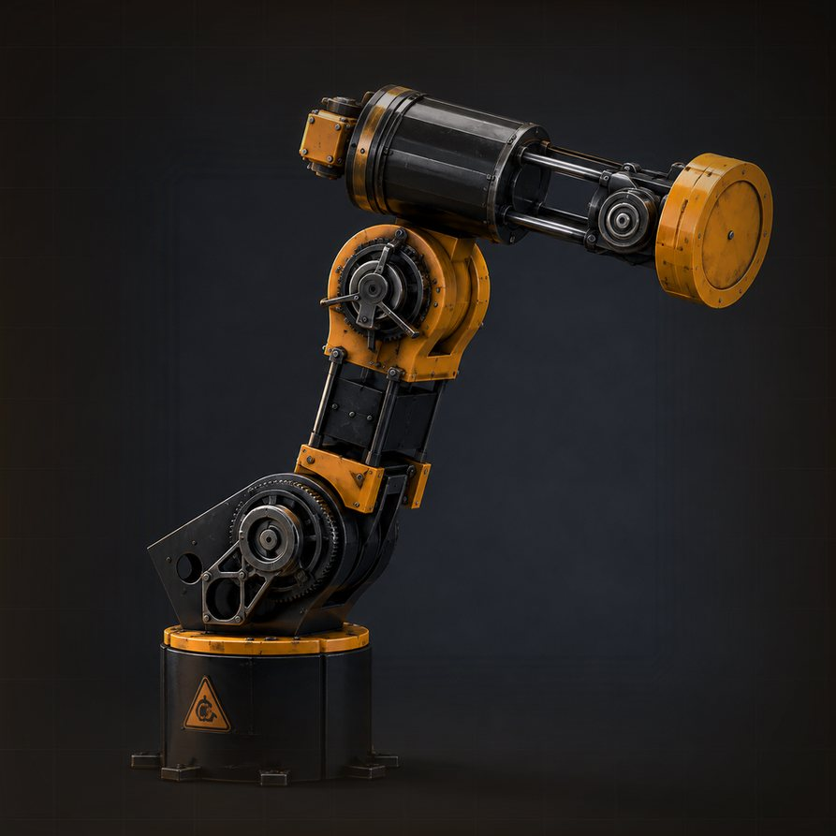
ПРОЕКТ 01
РОБОТИЗИРОВАННАЯ РУКА
Манипулятор с 4 степенями свободы и параллельным механизмом тяг
5 кг
600 мм
±0,1 мм
нагрузка
радиус
точность
СФЕРЫ ПРИМЕНЕНИЯ
Сборочные линии (установка компонентов и сборка узлов электроники)
Обслуживание станков (загрузка и выгрузка заготовок в цикле)
Сварка, пайка, нанесение клея и герметика по траектории
Лабораторная автоматизация (перенос пробирок, рутинные операции и др.)
2 / 6
Notes:
РОБОТИЗИРОВАННАЯ РУКА. Манипулятор с 4 степенями свободы и параллельным механизмом тяг. Применение: Сборочные линии: установка компонентов и сборка узлов электроники; Обслуживание станков — загрузка и выгрузка заготовок в цикле; Сварка, пайка, нанесение клея и герметика по траектории; Лабораторная автоматизация: перенос пробирок, рутинные операции; Учебные лаборатории, мехатроника, соревнования по робототехнике.

Slide 3

ПРОЕКТ 02
ДЕЛЬТА-РОБОТ СОРТИРОВЩИК
Рабочая зона Ø600 × 250 мм, шаговые приводы
2000 мм/с
±0,1 мм
2 кг
скорость
точность
нагрузка
СФЕРЫ ПРИМЕНЕНИЯ:
Пищевые производства (раскладка конфет и печенья по лоткам)
Фармацевтика (сортировка блистеров, ампул и упаковок)
Отбор деталей с конвейера в связке с компьютерным зрением
Фасовка мелких изделий, комплектация наборов, упаковка
Сортировка вторсырья по типу материала на потоке отходов
3 / 6
Notes:
ДЕЛЬТА-РОБОТ СОРТИРОВЩИК. Параллельный робот, рабочая зона Ø600 × 250 мм, шаговые приводы. Применение: Пищевые производства: раскладка конфет и печенья по лоткам; Фармацевтика — сортировка блистеров, ампул и упаковок; Отбор деталей с конвейера в связке с техническим зрением; Фасовка мелких изделий, комплектация наборов, упаковка; Сортировка вторсырья по типу материала на потоке отходов.

Slide 4
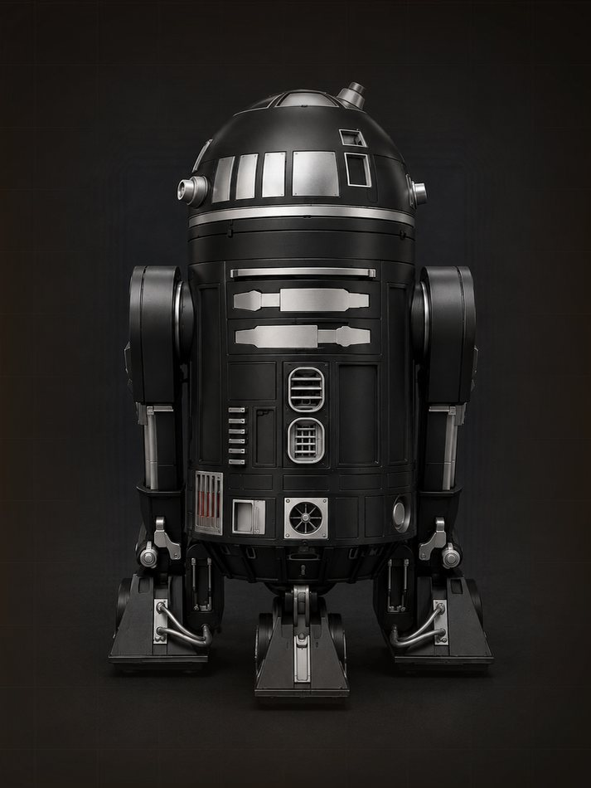
ПРОЕКТ 03
МОБИЛЬНЫЙ РОБОТ
Сервисная платформа: Arduino Nano, ультразвуковые датчики, видеокамеры, лидары, голосовое управление
1,0 м/с
2 часа
4,5 кг
скорость
автономность
масса
СФЕРЫ ПРИМЕННЕНИЯ
Логистика и складирование (автономные роботы для погрузки/разгрузки)
Внутренняя логистика в больших офисах (доставка документов и лёгких грузов)
Видеонаблюдение и охрана (патрульные роботы с тепловизорами и искусственным интеллектом для охраны периметра)
Сервисные и бытовые роботы (роботы-пылесосы, картографирование территорий и помещений)
4 / 6
Notes:
МОБИЛЬНЫЙ РОБОТ. Сервисная платформа: Arduino Nano, ультразвуковой датчик, 3D-печать. Применение: Навигация и сервис для посетителей: ТЦ, музеи, аэропорты; Внутренняя логистика — доставка документов и лёгких грузов; Обход помещений: контроль обстановки и объезд препятствий; Образование и STEM: сенсорика, приводы, алгоритмы движения; Выставки и промо-мероприятия как интерактивный экспонат.

Slide 5
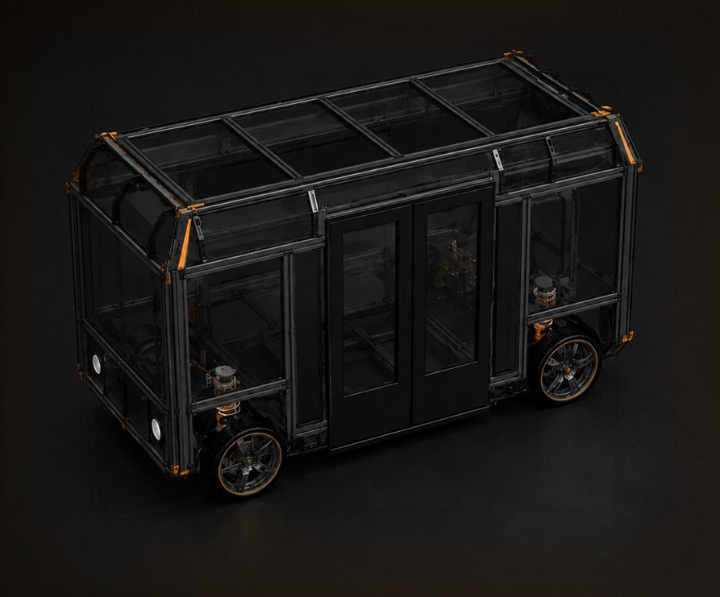
ПРОЕКТ 04
ЭЛЕКТРИЧЕСКИЙ БЕСПИЛОТНЫЙ ШАТТЛ
Платформа на мотор-колёсах с бесколлекторными двигателями постоянного тока и тяговыми литий-железо-фосфатными батареями
BLDC
LiFePO4
0 г/км
бесколлекторные двигатели постоянного тока
литий-железо-фосфатные батареи
выбросы CO₂
ГДЕ ПРИМЕНЯЕТСЯ
Перевозка людей по кампусам, технопаркам и бизнес-центрам
Транспорт «последней мили» в жилых и курортных зонах
Закрытые территории заводов, портов, логистических центров
Экскурсионные маршруты в парках и на выставочных площадках
Перевозка грузов по территории больших промышленных предприятий
5 / 6
Notes:
ЭЛЕКТРИЧЕСКИЙ БЕСПИЛОТНЫЙ ШАТТЛ. Пассажирская платформа на мотор-колёсах BLDC с тяговой Li-ion батареей. Применение: Перевозка людей по кампусам, технопаркам и бизнес-центрам; Транспорт «последней мили» в жилых и курортных зонах; Закрытые территории заводов, портов, логистических центров; Экскурсионные маршруты в парках и на выставочных площадках; Испытательная платформа для алгоритмов автономного вождения.

Slide 6
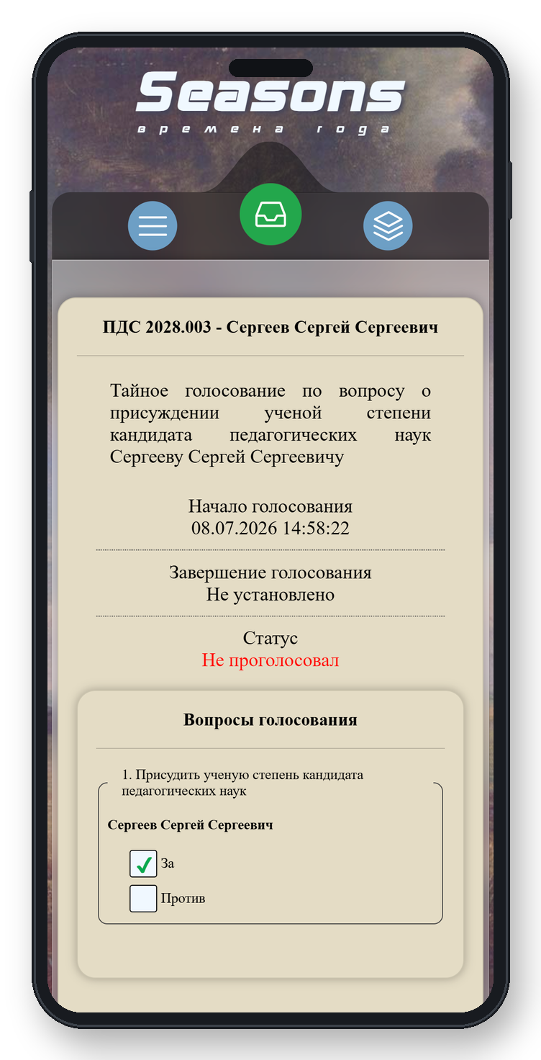
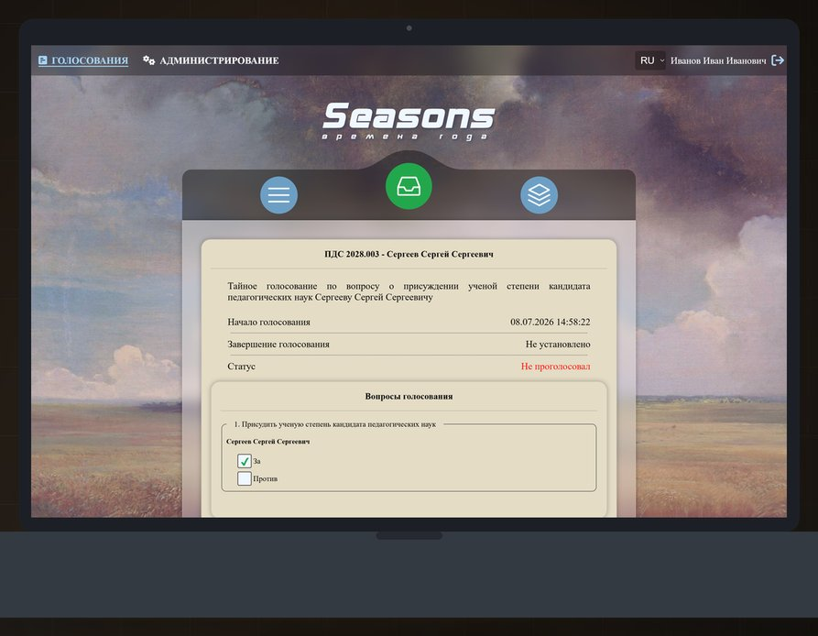
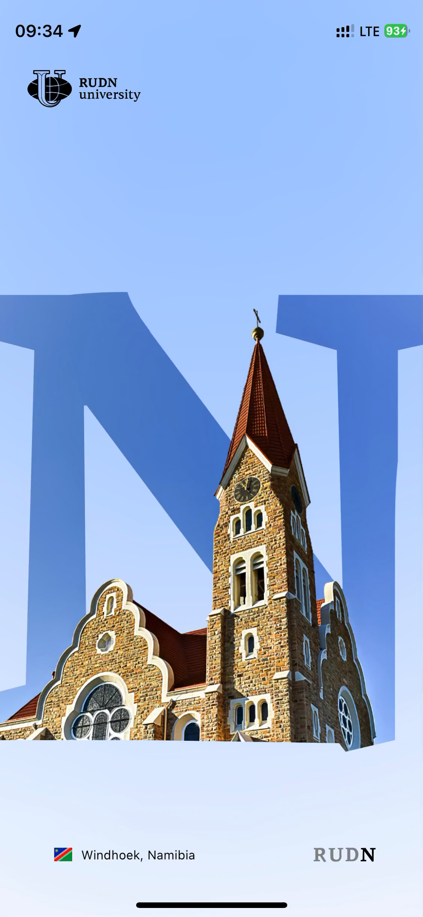
ВЭБ-ПЛАТФОРМЫ
АВТОМАТИЗИРОВАННАЯ СИСТЕМА ЭЛЕТРОННЫХ ГОЛОСОВАНИЙ «ВРЕМЕНА ГОДА»
Тайные электронные голосования и заседания советов и комиссий
ГДЕ ПРИМЕНЯЕТСЯ
Учёные, диссертационные и квалификационные советы образовательных и научных государственных учерждений
Советы директоров, корпоративное управление, комиссии, президиумы и коллегиальные органы принятия решений
Любые заседания с регистрацией участников и подсчётом кворума
Десктопная версия
Мобильная версия
6 / 6
Мобильная версия в приложении РУДН
Notes:
SEASONS: ЭЛЕКТРОННОЕ ГОЛОСОВАНИЕ. Тайные электронные голосования и заседания советов и комиссий. Применение: Учёные, диссертационные и квалификационные советы — голосование по учёным степеням; Советы директоров и корпоративное управление — голосование акционеров; Комиссии, президиумы и коллегиальные органы принятия решений; Любые заседания с регистрацией участников и подсчётом кворума; Продукт и демо-доступ: seasons.rudn.ru.

Slide 7
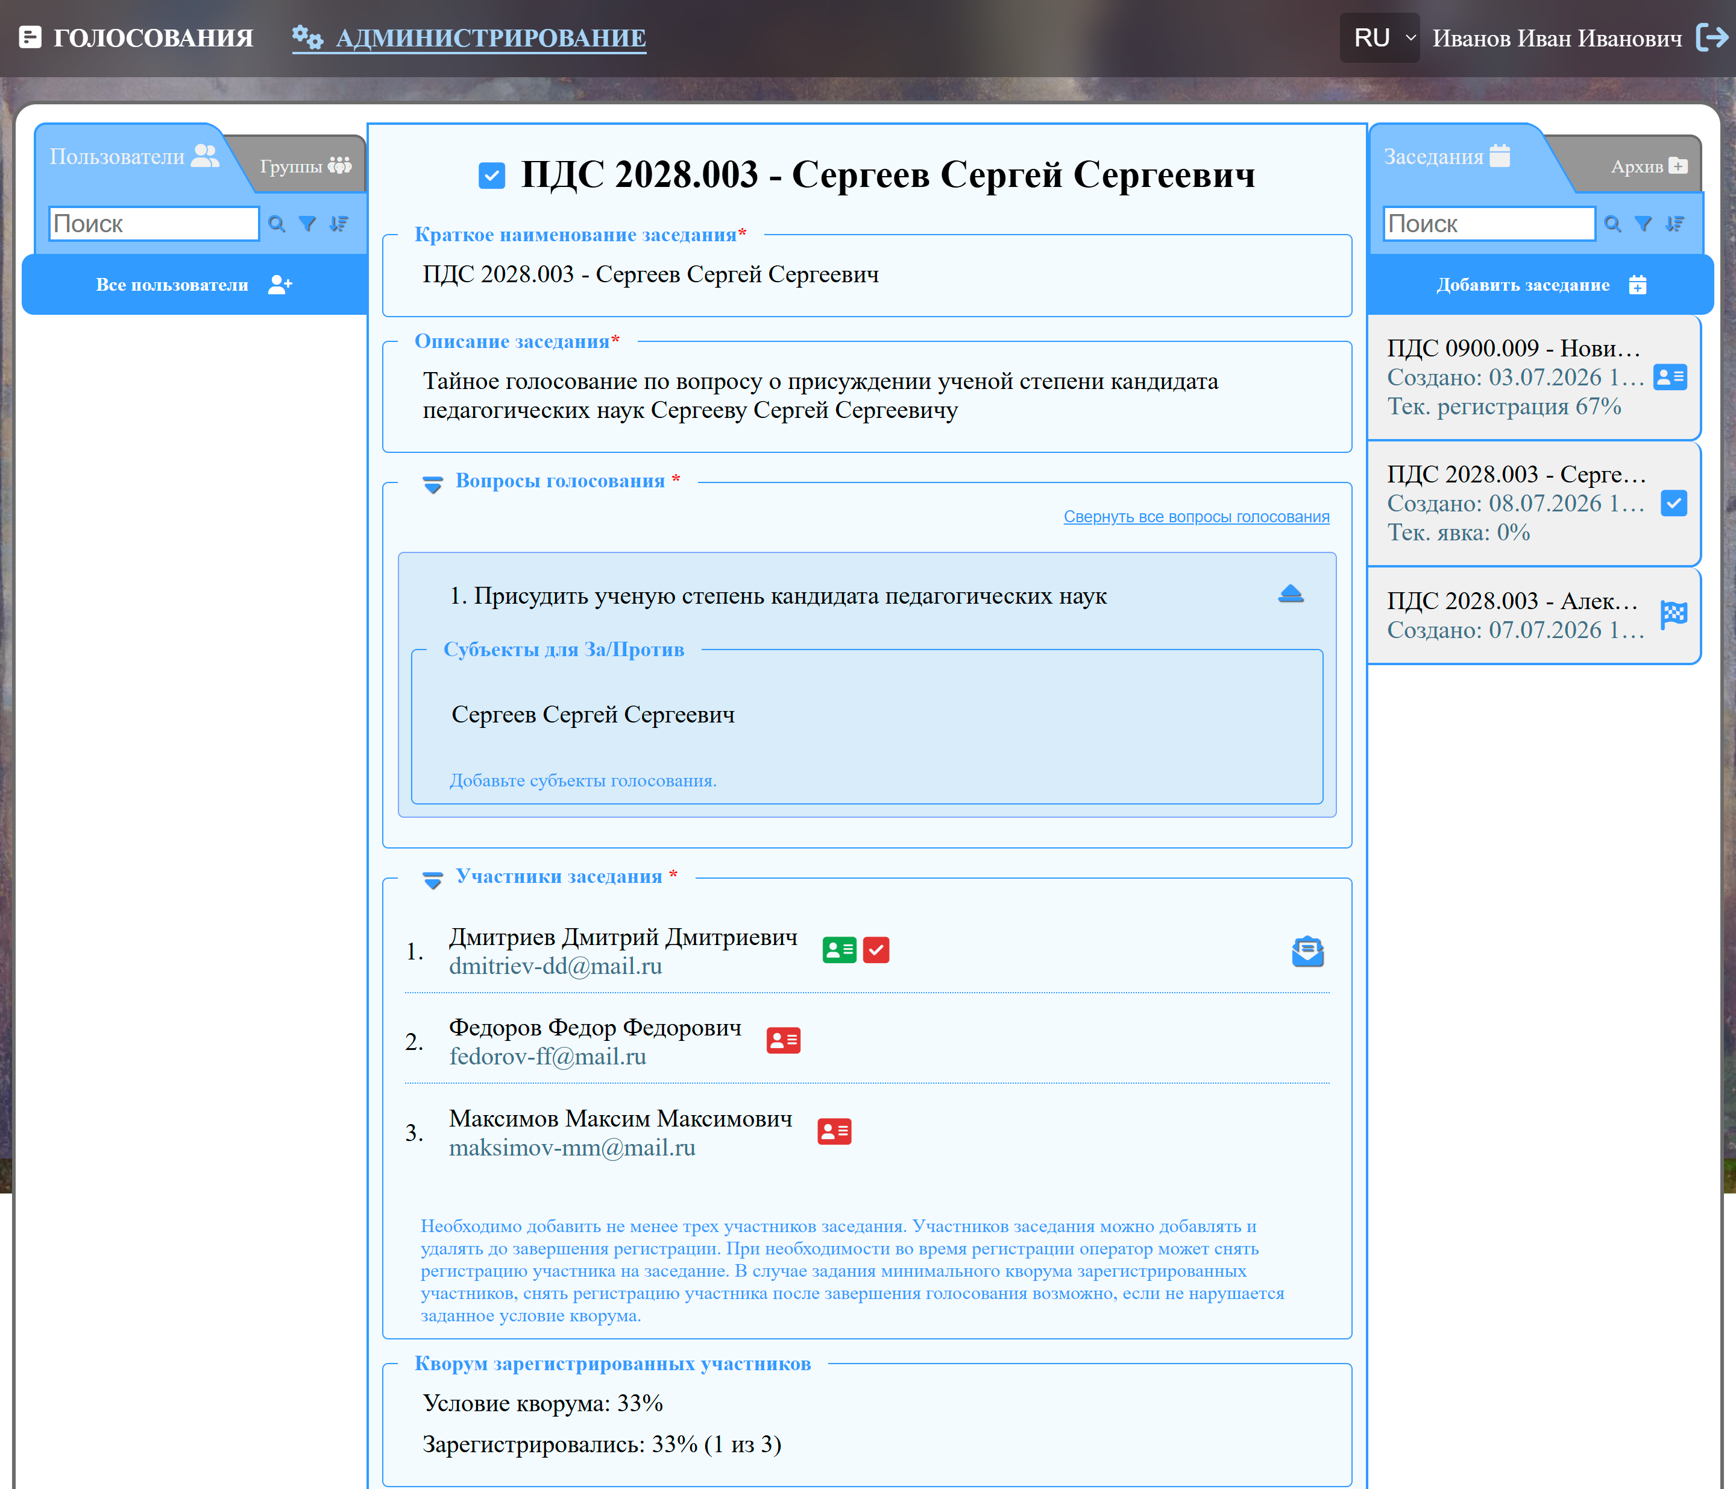
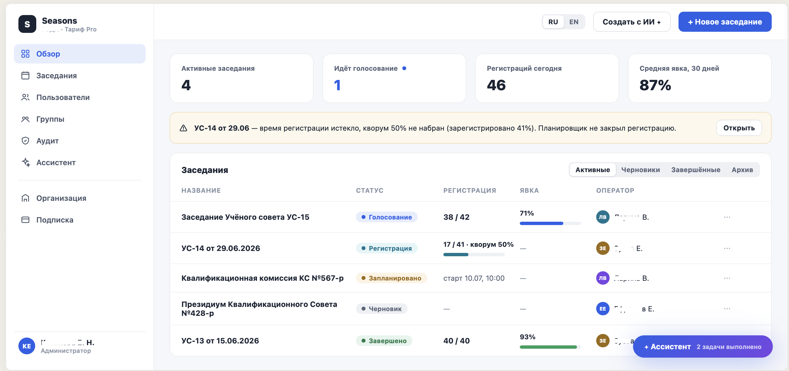
ВЭБ-ПЛАТФОРМЫ
АВТОМАТИЗИРОВАННАЯ СИСТЕМА ЭЛЕТРОННЫХ ГОЛОСОВАНИЙ «ВРЕМЕНА ГОДА»
Обновленный интерфейс оператора
Текущий интерфейс оператора
6 / 6
Notes:
SEASONS: ЭЛЕКТРОННОЕ ГОЛОСОВАНИЕ. Тайные электронные голосования и заседания советов и комиссий. Применение: Учёные, диссертационные и квалификационные советы — голосование по учёным степеням; Советы директоров и корпоративное управление — голосование акционеров; Комиссии, президиумы и коллегиальные органы принятия решений; Любые заседания с регистрацией участников и подсчётом кворума; Продукт и демо-доступ: seasons.rudn.ru.

